Slide 1
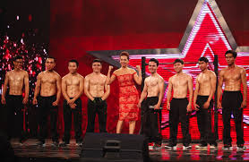
Thứ……ngày…..tháng…..năm…….
TIẾNG VIỆT
ÔN TẬP CUỐI HỌC KÌ 1 (TIẾT 2)
Lực lưỡng: to khỏe.

